Slide 1
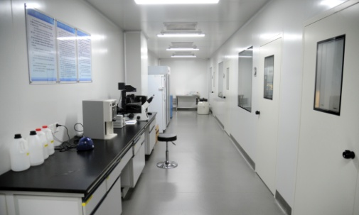
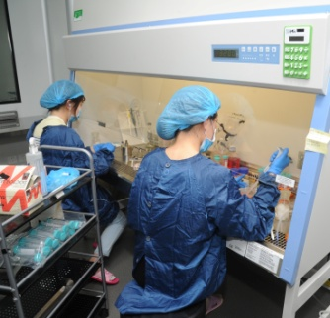
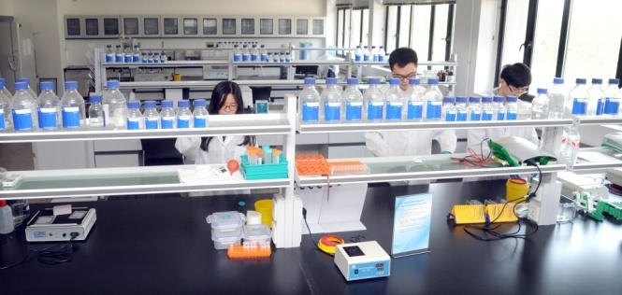
细胞与分子生物学
实验平台简介
中国药科大学公共实验平台
2020.12

Slide 2
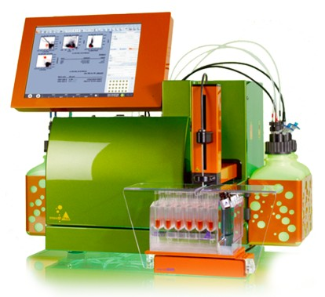
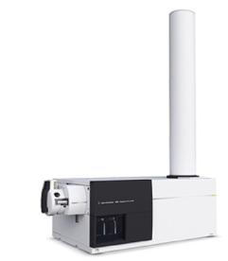
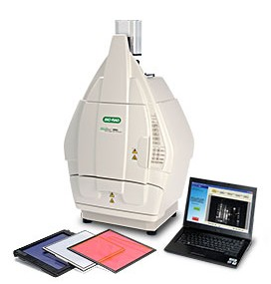
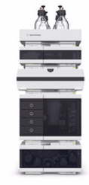
平台概要
细胞与分子生物学实验平台作为中国药科大学核心公用平台之一，于2014年8月正式成立，位于江宁校区G实验楼2楼，总面积约600平方米，目前购置了1200余万元的仪器设备，其中包括测序仪、激光共聚焦显微镜、荧光显微镜、流式细胞仪、高灵敏度化学发光成像系统、四级杆串联飞行时间质谱仪等大型精密仪器，现有管理人员2人，专职技术人员5人，平台将秉承“服务为核心，创新为特色，分享为纽带”的宗旨，为我校广大校内外师生的教学及科研提供技术服务，创新技术方法开发和资源分享。

Slide 3
人员简介
功能单元 | 人员 | 工作地点
生物成像 | 马晓楠 | 江宁G实验楼：大型精密仪器室
细胞生物学 | 戴琴昇 孙敏慧 | 江宁G实验楼：大型精密仪器室；细胞培养功能实验室
分子生物学 | 侯英剑 | 江宁G实验楼；大型精密仪器室；分子生物学功能实验室
生化分析 | 闻晓东 王子元 | 江宁校区G实验楼：液质分析室
生信分析 | 王马洁 | 江宁校区G实验楼：液质分析室

Slide 4
大仪目录
序号 | 采购时间 | 仪器名称 | 厂家 | 固定资产编号 | 购置目的 | 存放位置 | 开放时间（h）
生物成像单元
1 | 2014/10 | 激光共聚焦显微镜LSM700 | Zeiss | 14002864 | 校内外开放 | 平台精密仪器1室 | 1815
2 | 2016 | 激光共聚焦显微镜LSM800 | Zeiss | 16002711 | 校内外开放 | 平台精密仪器2室 | 904.5
3 | 2015 | 体视荧光显微镜 | Zeiss | 15029113 | 校内外开放 | 平台精密仪器2室 | 68
4 | 2016 | 玻片扫描仪 | Hamamatsu | 15029112 | 校内外开放 | 平台精密仪器4室 | 1061
细胞生物学单元
5 | 2014/10 | 流式细胞仪 | Miltenyi | 14002860 | 校内外开放 | 平台精密仪器室 | 1200
6 | 2019/01 | 多功能酶标仪ID5 | Molecular Devices | 1900141S | 校内外开放 | 平台精密仪器室 | 210
*开放时间：为2019年度统计数据

Slide 5
大仪目录
序号 | 采购时间 | 仪器名称 |  | 厂家 | 固定资产编号 | 购置目的 | 存放位置 | 开放时间（h）
分子生物学单元
7 | 2014/10 | 高灵敏度化学发光成像系统 |  | Biorad | 14002866 | 校内外开放 | 平台240室 | 412.2小时
8 | 2014/10 | Beckman超速低温冷冻离心机 |  | Beckman | 20100956 | 校内外开放 | 平台240室 | 496.5小时
9 | 2016/03 | MiSeq二代测序仪 |  | Illumina | 15029115 | 校内外开放 | 平台大型精密仪器4室 | 216小时
10 | 2016/11 | Real-Time qPCR |  | Life Tech |  | 校内外开放 | 平台大型精密仪器3室 | 1573小时
生化分析单元
11 | 2017/11 |  | QTOF LC-MS高分辨质谱 | Agilent |  | 校内外开放 | 233室 | 5900小时
*开放时间：为2019年度统计数据

Slide 6
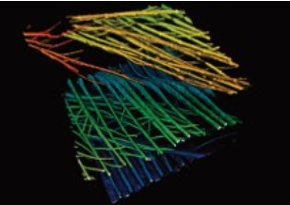
大仪简介
工作原理
以激光作为光源，在传统光学显微镜基础上采用共轭聚焦原理和装置，并利用计算机采集和处理光信号后进行分析和输出。激光共聚焦扫描显微镜既可以用于观察细胞形态，也可以用于细胞内生化成分的定量分析、光密度统计以及细胞形态的测量。
基本信息
厂家： Zeiss公司
型号： LSM 700
仪器特点
借助全自动硬件实现快速扫描；
VSD 分光镜可实现光谱成像：在 LSM 700 的两个检测器之间以 1 nm 的步进来拆分发射光；
FixGATE 主分光镜能有效地分离发射光和激发光：从而获得具有高灵敏度和最佳信噪比的高品质图像；
主要技术指标
荧光倒置显微镜：具有明场、荧光、DIC观察方式；
物镜：10x 、20x、40x、63x(油镜) ；
激光配置：405nm、488nm、555nm、639nm ；
活细胞培养系统等。
激光共聚焦显微镜

Slide 7
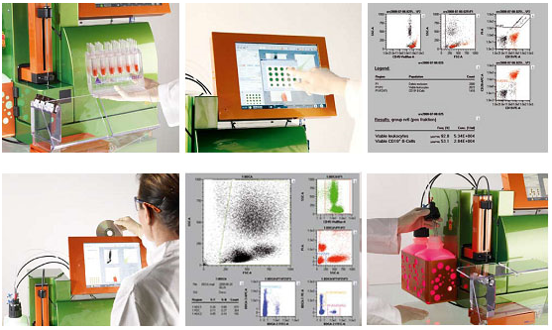
大仪简介
工作原理
流式细胞仪利用光学和电学原理能够快速、精确的对单个细胞（或生物学颗粒）的理化特性进行多参数定性和定量分析。
基本信息
厂家： Miltenyi 公司
型号： MACSQuant Analyzer 10
仪器特点
绝对细胞计数：使用机械臂可进行精确的容积吸取
多参数流式分析：8个荧光通道，2个散射通道
稳定的光学系统: 三种强激光 (紫色，蓝色，红色) 安全地固定于光学组件中
荧光染料选择范围广，可进行多色细胞分析
主要技术指标
激光：3根空气冷却激光（激发波长：405nm，488nm，635nm）；
可选参数：FSC，SSC和八个荧光通道； 分析速率：高达104events/second（结合MACS® 富集单元可高达106events/second）；
荧光分辨率：<5% CVs(FITC/PE/APC)；
MACS® 细胞富集单位：预富集稀有细胞群体用于分析；
样本摄取：摄取仓（可沿y/z轴运动）配备浸入传感器和自动清洗站。
流式细胞仪

Slide 8
大仪简介
工作原理
超速离心技术是细胞与分子生物学研究中不可缺少的技术手段，超速离心机是完成核酸、蛋白、细胞及细胞器分离、纯化最方便有效的工具。
基本信息
厂家：Beckman Coulter 公司
型号：L-80XP
仪器特点
真空密封驱动系统，大大减低轴的磨损；
高效脱水式真空系统，具备水气排除功能；
转头动态惯性检测，增加操作者的安全性；
软件以及专利设计的 ESP高效沉降程序可做模拟分离。
主要技术指标
最大转速：80000rpm；
最大离心力：602,000g；
独有特大12寸触幕式（Touch-Screen）操作；
可配HEPA高效微粒隔离膜，确保仪器排出气体无细菌；
可配特别离心管- OptiSeal管、Konical 管、g-max管和Quick-Seal管提高工作效率。
超速离心机

Slide 9
大仪简介
工作原理
Q-TOF/MS的基本结构包括:进样系统(LC)、离子源、质量分析器、检测器，样品在色谱部分和流动相分离，被离子化后，经质谱的质量分析器将离子碎片按质量数分开，经检测器得到质谱图。液质联用体现了色谱和质谱优势的互补，将色谱对复杂样品的高分离能力，与MS具有高选择性、高灵敏度及能够提供相对分子质量与结构信息的优点结合起来。
基本信息
厂家：Aglient
型号：6545
仪器特点
自动调谐技术有助于保留不稳定化合物以便改进检测；
全新的安捷伦高压脉冲发生器和电源提高了质量分辨率性能；
使常规筛查具有极高可靠性，满足化合物鉴定所需的灵敏度要求；
全新的快速自动调谐将小分子应用的灵敏度最高提升了 5 倍；
增强的增益漂移检测器将使用寿命延长了 3 倍。
主要技术指标
分辨率20000;
质量准确度小于5ppm
液质联用仪

Slide 10
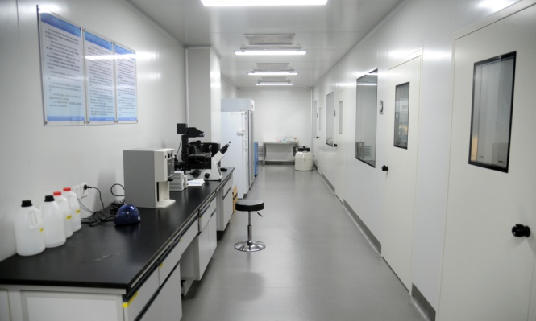
功能实验室简介
细胞培养功能实验室
设备名称 | 厂家 | 型号 | 仪器功能及特点
试剂保存箱 | 海尔 | HYC-940 | 储存实验所需试剂（4℃）
低温保存箱 | 海尔 | DW-25L262 | 储存实验所需试剂（-20℃）
生物安全柜 | Thermo | 1388 | 细胞培养操作
液氮罐 | MVE | XC47/11-6SQ | 细胞冻存使用
倒置显微镜 | 重光 | XDS-1B | 观察培养细胞的状态
离心机 | SCILOGEX | DMO412 | 细胞培养传代时离心使用
CO₂培养箱 | Thermo | NO.3111 | 模拟类似细胞在生物体内的生存环境，来对细胞培养进行体外培养
三气培养箱 | Thermo | NO.3131 | 体外低氧条件下的细胞培养
可携式生化废液抽吸器 | Rocker | BioVac 240 | 抽吸细胞培养实验中产生的液体垃圾
细胞培养功能实验室

Slide 11
功能实验室简介
分子生物学功能实验室
设备名称 | 厂家 | 型号 | 仪器功能及特点
半干转印系统 | Bio-Rad | Blot SD | Western 印记
蛋白成像仪 | 天能 | 5200 | 用于Western印记蛋白成像
分光光度计 | Bio-Rad | SmartSpec Plus | 用于核酸、蛋白定量、OD值及普通分光光度计功能
荧光计 | Life Tech. | Qubit3.0 | 用于核酸、蛋白定量，快捷方便
低温高速离心机 | Eppendorf | 5430R | 用于1.5、2ml离心管低温离心
低温高速离心机 | Eppendorf | 5810R | 15ml，50ml离心管（最大12000rpm、18000rcf）
梯度PCR仪 | Eppendorf | GSX1 | 基因扩增
半微量天平 | METTLER | MS105DU | 最大称量值：120g，可读范围：0.1mg；最大称量值：42g
分析天平 | 双杰 | JJ523BC | 最大量程520g，分辨率0.001g
纯水仪 | Thermo Scientific | Genpure UV/UF | 提供分子实验所需超纯水
制冰机 | 三洋公司 | F140AY65 | 制冰
分子生物学功能实验室

Slide 12
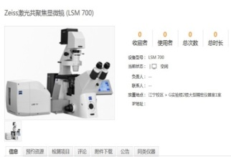
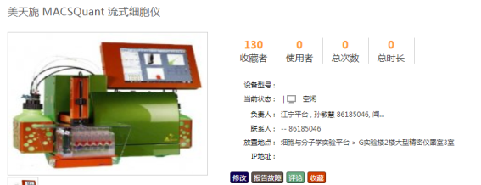
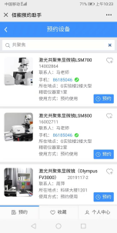
仪器使用规则
专管共用、开放共享、有偿使用
平台仪器的运行本着“开放、共享、专管、有偿使用”原则，为全校
以及外单位的科研和教学工作提供开放服务，并根据实际情况进行有
偿使用（校内采用定期结账方式）。
2.网络预约，先约先用，共享资源
所有仪器设备的使用及运行为体现“公开、透明、共享”原则，校内
网登录 http://sklnmggpt.cpu.edu.cn/进行注册及预约使用。
PC预约
手
机
预
约

Slide 13
仪器使用规则
3.专人管理， 责任到人：
平台大型仪器和功能实验室须由专职技术人员全面负责仪器设备的预
约、收费、 培训、维护及维修等事宜。
4.预约审核， 规范使用：
申请使用人员通过上述网络系统预约相关仪器并经专职技术人员审核后，
使用时须严格按仪器操作规范操作，并做好使用登记和卫生清理工作，一
旦发现仪器出现故障或异常情况，需第一时间向专职技术人员报告。
5.培训先导，许可认证：
由平台指定培训计划，包括大型精密仪器培训计划、细胞培养技术
培训计划及分子生物学操作等培训计划，操作人员选择相关培训计划，
经过培训及考核合格后，方可准许上机操作。

Slide 14
联系我们
固定电话：86185046；86185102
公共邮箱：cpupingtai@126.com
PC端仪器预约网址： http://sklnmggpt.cpu.edu.cn/
手机端仪器预约公众号：关注“佰能预约助手”
QQ群：543522540（生物成像）； 485968810（细胞生物）；
329774704（分子生物）

Slide 15
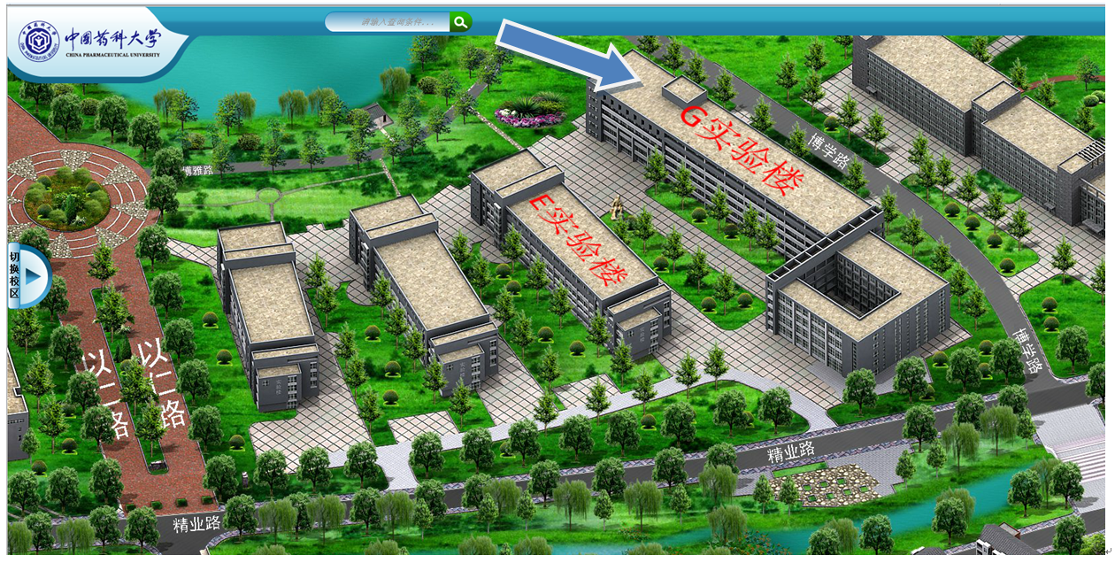
平台地址
中国药科大学 江宁校区（南京市江宁区龙眠大道639号，211198）综合研发楼（G实验楼）2楼

